Slide 1


《大学物理》（下）
恒定磁场（下）
磁场对带电粒子的作用 磁场对载流导线的作用

Slide 2

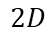

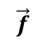
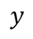
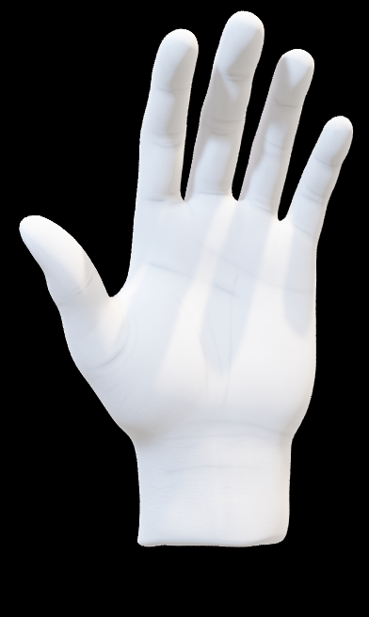
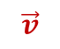
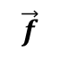
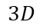

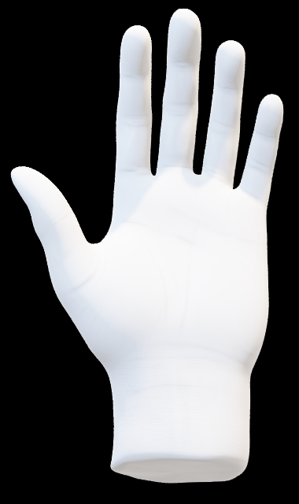
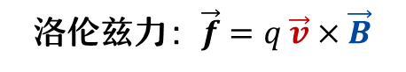

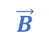
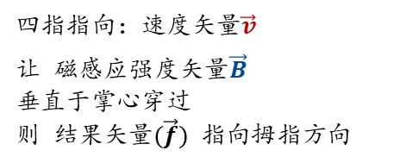
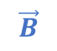
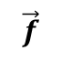
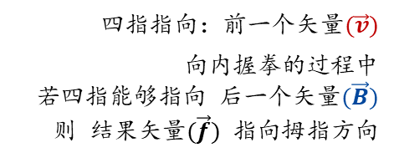
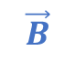
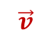
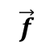
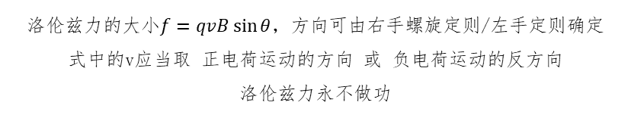
磁场对带电粒子的作用
洛伦兹力
洛伦兹力 的 左手定则
磁场对运动电荷的作用力 称作 洛伦兹力。
矢量叉乘 的 右手螺旋定则
$$y$$
$$\vec{f}$$
$$z$$
$$y$$
$$\vec{f}$$
$$\vec{f}$$
$$x$$
$$x$$
$$\vec{B}$$
$$2D$$
$$3D$$
$$\vec{B}$$
$$\vec{v}$$
$$+$$
$$\vec{v}$$
$$\vec{f}$$
$$\vec{v}$$
$$\vec{B}$$
$$\vec{B}$$
$$\vec{v}$$
四指指向：速度矢量$\vec{v}$
让 磁感应强度矢量$\vec{B}$
垂直于掌心穿过
则 结果矢量$(\vec{f})$ 指向拇指方向
洛伦兹力：$\vec{f}=q \vec{v}×\vec{B}$
四指指向：前一个矢量$(\vec{v})$
向内握拳的过程中
若四指能够指向 后一个矢量$(\vec{B})$
则 结果矢量$(\vec{f})$ 指向拇指方向
洛伦兹力的大小$f=qvB\sin{θ}$，方向可由右手螺旋定则/左手定则确定
式中的v应当取 正电荷运动的方向 或 负电荷运动的反方向
洛伦兹力永不做功

Slide 3
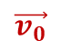
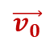
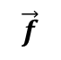
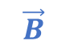


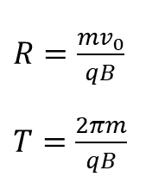
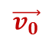

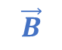

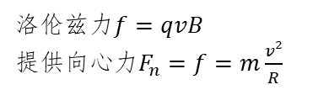
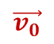
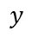


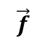
磁场对带电粒子的作用
带电粒子在磁场中的运动
根据 矢量叉乘的运算法则，带电粒子 以不同角度的初速度$\vec{v_{0}}$进入磁场$\vec{B}$，其运动轨迹将不尽相同。
$$y$$
$$z$$
$$y$$
$$z$$
$$y$$
$$z$$
$$y$$
$$y$$
$$x$$
$$x$$
$$x$$
$$x$$
$$x$$
$$2D$$
$$3D$$
$$3D$$
$$2D$$
$$\vec{f}$$
$$3D$$
$$+$$
$$\vec{v_{0}}$$
$$\vec{f}$$
$$\vec{B}$$
$$\vec{B}$$
$$\vec{B}$$
$$\vec{B}$$
$$\vec{v_{0}}$$
$$+$$
$$\vec{v_{0}}$$
$$\vec{v_{0}}$$
$$\vec{B}$$
$$\vec{v_{0}}∥\vec{B}$$
$$\vec{v_{0}}⊥\vec{B}$$
$R=\frac{mv_{0}}{qB}$
$T=\frac{2πm}{qB}$
洛伦兹力$f=0$，粒子运动速度不变
洛伦兹力$f=qvB$
提供向心力$F_{n}=f=m\frac{v²}{R}$

Slide 4
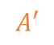

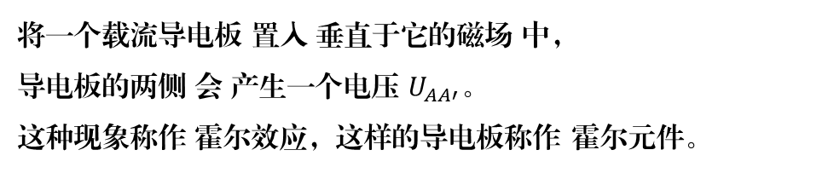
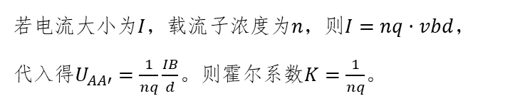


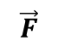

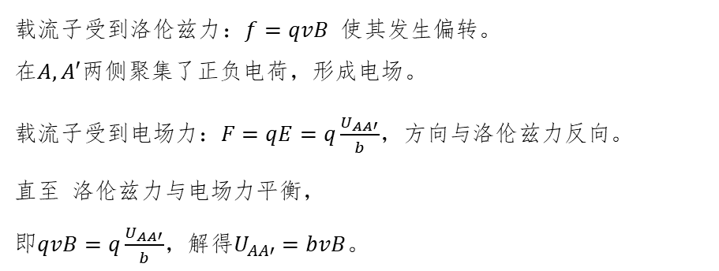

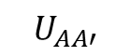
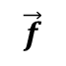
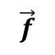
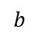


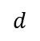

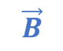

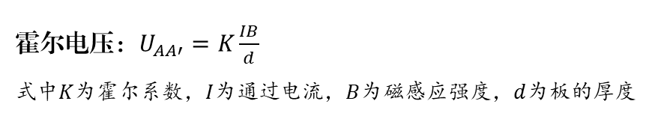

磁场对带电粒子的作用
霍尔效应
将一个载流导电板 置入 垂直于它的磁场 中，
导电板的两侧 会 产生一个电压 $U_{AA′}$。
这种现象称作 霍尔效应，这样的导电板称作 霍尔元件。
$$A$$
$$y$$
$$d$$
$$\vec{f}$$
$$x$$
$$2D$$
$$\vec{B}$$
$$\vec{F}$$
霍尔电压：$U_{AA′}=K\frac{IB}{d}$
式中$K$为霍尔系数，$I$为通过电流，$B$为磁感应强度，$d$为板的厚度
$$\vec{f}$$
$$−$$
$$U_{AA′}$$
$$b$$
$$I$$
$$\vec{v}$$
$$E$$
$$−$$
$$I$$
$$−$$
$$−$$
$$−$$
载流子受到洛伦兹力：$f=qvB$ 使其发生偏转。
在$A,A′$两侧聚集了正负电荷，形成电场。
载流子受到电场力：$F=qE=q\frac{U_{AA′}}{b}$，方向与洛伦兹力反向。
直至 洛伦兹力与电场力平衡，
即$qvB=q\frac{U_{AA′}}{b}$，解得$U_{AA′}=bvB$。
$$+ + + + + + + +$$
$$A′$$
若电流大小为$I$，载流子浓度为$n$，则$I=nq·vbd$，
代入得$U_{AA′}=\frac{1}{nq}\frac{IB}{d}$。则霍尔系数$K=\frac{1}{nq}$。

Slide 5
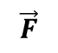
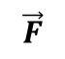
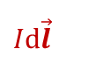


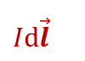
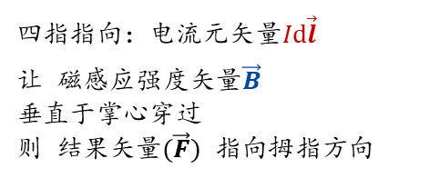
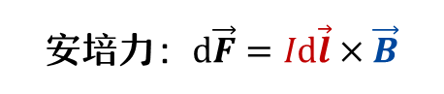
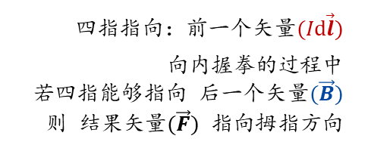
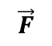
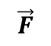

磁场对载流导线的作用
安培力
安培力 的 左手定则
磁场对载流导线的作用力 称作 安培力。
矢量叉乘 的 右手螺旋定则
$$y$$
$$z$$
$$y$$
$$\vec{F}$$
$$\vec{F}$$
$$\vec{F}$$
$$x$$
$$x$$
$$\vec{B}$$
$$2D$$
$$3D$$
$$\vec{B}$$
$$Id\vec{l}$$
$$Id\vec{l}$$
$$\vec{F}$$
$$Id\vec{l}$$
$$\vec{B}$$
$$\vec{B}$$
$$Id\vec{l}$$
四指指向：电流元矢量$Id\vec{l}$
让 磁感应强度矢量$\vec{B}$
垂直于掌心穿过
则 结果矢量$(\vec{F})$ 指向拇指方向
安培力：$d\vec{F}=Id\vec{l}×\vec{B}$
四指指向：前一个矢量$(Id\vec{l})$
向内握拳的过程中
若四指能够指向 后一个矢量$(\vec{B})$
则 结果矢量$(\vec{F})$ 指向拇指方向
安培力的大小$dF=IdlB\sin{θ}$，方向可由右手螺旋定则/左手定则确定
上式给出了电流元的安培力，整段导线的安培力需要对其积分
安培力是洛伦兹力的宏观表现，但安培力可以做功

Slide 6







磁场对载流导线的作用
直导线的安培力
例1：如图，两无限长直导线间的垂直距离为$a$，导线中的电流分别为$I_{1},I_{2}$。求两导线间单位长度上的相互作用力。
$$y$$
解：导线$I_{1}$在导线$I_{2}$处产生的磁感应强度$\vec{B_{1}}$为：$B_{1}=\frac{μ_{0}I_{1}}{2πa}$，
方向垂直于纸面向内（用“$⨂$”表示）。
显然$\vec{B_{1}}$与导线$I_{2}$垂直，
则$I_{2}$上的电流元$I_{2}d\vec{l}$ 所受的安培力大小为：$dF_{2}=I_{2}dl·B_{1}=\frac{μ_{0}I_{1}I_{2}}{2πa}dl$。
则导线$I_{2}$单位长度上的安培力大小为：$F_{2}=\frac{dF_{2}}{dl}=\frac{μ_{0}I_{1}I_{2}}{2πa}$，
方向在两导线所在的平面内，指向导线$I_{1}$。
同理（或由牛顿第三定律）可得导线$I_{1}$单位长度上的安培力。
$$I_{1}$$
$$I_{2}$$
$$x$$
$$2D$$
$$a$$
$$I_{2}d\vec{l}$$
$$d\vec{F_{2}}$$

Slide 7
















磁场对载流导线的作用
弯曲导线的安培力
例2：如图的导线上通有电流$I$，放在磁感应强度为$\vec{B}$的均匀磁场中，磁场与导线平面垂直。求导线受到的安培力。
$$y$$
解：导线平面与磁场垂直，故任取导线上一段电流元$Id\vec{l}$，
其受到的安培力大小$dF=\left|Id\vec{l}×\vec{B}\right|=Idl·B$。
①对两段直导线，其安培力大小$F_{1}=F_{2}=\int_{0}^{l}{Idl·B}=IBl$，
方向均沿y轴正向，则$\vec{F_{1}}=\vec{F_{2}}=IBl·\vec{j}$。
②对半圆形导线，取电流元如图所示，安培力方向沿径向向外。
根据$Id\vec{l}$的选取不同，安培力方向各不相同，故将其正交分解如图。
由对称性，各电流元安培力的水平分量之和$F_{x}=\int{dF_{x}}=0$；
而竖直分量$dF_{y}=dF·\sin{θ}$，且$dl=R·dθ$，
故$F_{y}=\int{dF_{y}}=\int_{0}^{π}{IBR}\sin{θ}dθ=2IBR$，方向沿y轴正向，即$\vec{F_{y}}=2IBR·\vec{j}$。
作用在整段导线上的力$\vec{F}=\vec{F_{1}}+\vec{F_{2}}+\vec{F_{y}}=2IB(l+R)\vec{j}$。
$$x$$
$$\vec{B}$$
$$2D$$
$$d\vec{F}$$
$$d\vec{F_{y}}$$
$$y$$
$$Id\vec{l}$$
$$Id\vec{l}$$
$$\vec{F_{1}}$$
$$d\vec{F_{x}}$$
$$\vec{F_{2}}$$
$$dθ$$
$$I$$
$$R$$
$$l$$
$$O$$
$$l$$
$$x$$
$$2l+2R$$
「有效长度」
任一平面曲线形的载流导线
在均匀磁场中受到的安培力
等效于
从弯曲导线起点到终点的载流直导线
在磁场中受到的安培力

Slide 8
















































磁场对载流导线的作用
载流线圈的安培力
载流线圈 在磁场中 要受到
磁力矩 的作用，从而发生转动。
$$z$$
$$z$$
$$y$$
$$y$$
$$\vec{M}$$
$$y$$
$$y$$
$$x$$
$$\vec{F_{ad}}$$
$$x$$
水平导线$ad、bc$：
大小：$F_{ad}=F_{ad}=Il_{1}B\sin{θ}$
方向相反，作用在一条直线上
$$a$$
$$d$$
$$2D$$
（俯视方向）
$$3D$$
$$I$$
$$\vec{F_{cd}}$$
$$B$$
$$\vec{F_{cd}}$$
$$\vec{F_{cd}}$$
$$B$$
$$\vec{F_{cd}}$$
$$d(c)$$
$$\vec{F_{ab}}$$
$$O$$
$$φ$$
$$θ$$
$$x$$
$$\vec{n}$$
$$\vec{M}$$
$$θ$$
竖直导线$ab、cd$：
大小：$F_{ab}=F_{cd}=Il_{2}B$
等大反向，相互平行而构成力偶
$$\vec{F_{ab}}$$
$$φ$$
$$B$$
$$b$$
$$c$$
$$a(b)$$
$$O$$
$$\vec{F_{bc}}$$
$$φ$$
$$\vec{n}$$
$$x$$
$$\vec{F_{ab}}$$
$$B$$
$$\vec{F_{ab}}$$
$|\vec{M}|=| \vec{r_{da}}×\vec{F_{ab}} |$
$=l_{1}·Il_{2}B·\sin{φ}$
$=IS·B·\sin{φ}$
$=| IS·\vec{n}×\vec{B} |$
$=| \vec{p_{m}}×\vec{B} |$
磁力矩
$$A$$
作用在刚体上的 一对等大反向相互平行的力 称作力偶。
力偶没有合力，不能和力等效，只能与另一对力偶等效。
磁场对载流线圈的作用，总要使线圈的磁矩转向外加磁场的方向
$$\vec{F′}$$
力偶
磁场对载流线圈的作用，总要使穿过线圈的磁通量增加到最大
$$B$$
$$\vec{F}$$
力偶矩矢：$\vec{M}=\vec{r_{AB}}×\vec{F}$（位矢$×$位矢终点的矢量）

Slide 9


















磁场对载流导线的作用
磁力的功
虽然洛伦兹力不做功，但由于导线对电子的约束，安培力（洛伦兹力的宏观表现）仍然可以对导线做功。
可以证明，对于磁场中任意的闭合回路，若保持其电流不变，则磁力（或磁力矩）所做的功为：
$$A=I·∆Φ_{m}$$
例3：如图的$N$匝半圆形线圈上通有电流$I$，放在磁感应强度为$\vec{B}$的均匀磁场中。当外磁场方向与线圈法向成$60°$角时，求：
①线圈的磁矩 及 此时所受的磁力矩；②从该位置转到平衡位置，磁力矩所做的功。
$$z$$
解：①磁矩$\vec{p_{m}}=NIS·\vec{n}=\frac{1}{2}πNIR²·\vec{n}$；
磁力矩大小$M=p_{m}·B·\sin{φ}=\frac{\sqrt{3}}{4}πNIR^{2}B$，
方向竖直向上。
②转动前， $Φ_{m1}=NBS\cos{60°}=\frac{1}{4}πNBR²$；
平衡后， $Φ_{m2}=NBS=\frac{1}{2}πNBR²$；
故$A=I·∆Φ_{m}=\frac{1}{4}πNBIR²$。
$$\vec{n}$$
$$\vec{B}$$
$$x$$
$$R$$
$$R$$
$$y$$
$$\vec{n}$$
$$y$$
俯视图
$$2D$$
$$x$$
$$x$$
$$x$$
$$y$$
$$y$$
$$\vec{n}$$
$$\vec{B}$$

